Slide 1
Top1–Top2 Token Olasılık Farkı ile
Cosmos-T1 Cevap Doğruluğu Tahmini
Türkçe GSM8K-TR üzerinde iç olasılık sinyalinden özellik çıkarımı ve klasik ML sınıflandırması
Betül Arslan
Hesaplamalı Anlambilim Proje Sunumu
01

Slide 2
ARAŞTIRMA SORUSU
Top1–top2 fark dizisi,
cevabın doğru/yanlış olduğunu tahmin ettirebilir mi?
Amaç:
Değişken uzunluklu token fark dizisini sabit boyutlu özelliklere dönüştürüp ML modeli eğitmek
Bu çalışmada, Cosmos-T1 modelinin Türkçe matematik sorularını çözerken ürettiği token olasılıkları analiz etme
Her cevap için top1–top2 token olasılık farklarından özellik çıkarılma
Bu özellikler kullanılarak Logistic Regression, Random Forest ve Gradient Boosting modelleriyle cevapların doğru ya da yanlış olduğu tahmin edilmeye çalışılma
Cosmos-T1 modelinin Türkçe matematik sorularını çözerken ürettiği token olasılıkları analiz
02

Slide 3
Literatür
Çalışma | Kullanılan token düzeyi sinyal | Temel yaklaşım | Bizim çalışmayla ilişkisi
HALT [4] | Üretim adımlarındaki entropi değişimi | Hallüsinasyonu gerçek zamanlı tespit eder; belirsizlik eşiği aşılınca uyarı üretir. | Token olasılık dağılımının hata oluşmadan önce sinyal verebileceğini destekler.
Entropy Sentinel [5] | Shannon entropisi | Yüksek entropiyi belirsizlik, düşük entropiyi kararlılık göstergesi olarak kullanır. | prop_low_01 ve prop_low_02 gibi düşük güven oranı özellikleri
ToKUR [6] | Top-k olasılık farkları | Top-k token olasılıklarını kullanıcıya güven göstergesi olarak raporlar. | Top1–Top2 farkının belirsizlik ölçütü olarak kullanılmasını destekler.
LogitScope [7] | Logit dağılımının zaman serisi özellikleri | Logit değişimini zaman boyunca izleyerek eğilim ve varyans tabanlı özellikler çıkarır. | trend, std, mean_first10, mean_last10 gibi özelliklerin seçimi
Bu çalışma | Top1–Top2 fark dizisi | Token düzeyindeki farklardan 14 özellik çıkarıp cevap doğruluğunu sınıflandırır. | Türkçe matematik muhakemesi ve cevap düzeyinde doğru/yanlış tahmini yapılmıştır.
03

Slide 4
Model, Veri Kümesi ve Etiketleme
MODEL
VERI
ETIKET
Turkish-Gemma-9B-T1
(Cosmos-T1)
gsm8k_tr
gold = cevap
pred = model cevabı
Hugging Face'de model kartında tavsiye edilen:
temperature=0.6,
top_p=0.95,
top_k=20
• Türkçe matematik problemi veri kümesi
• sorular DeepL ile Türkçeye çevrilmiş
• cevaplar Türkçe sorulardan GPT-4o ile yeniden üretilmiş
• cevaplar düz metin; sayı çıkarımı gerekli
Örnek: gold=2.0, pred=2.0 ise modelin sayısal cevabı altın cevapla aynı olduğu için etiket doğru olur.
Aşağıdaki örnekler:
delta = 0.93 − 0.04 = 0.89 → Model çok emin, belirsizlik yok.
delta = 0.33 − 0.29 = 0.04 → İki kelime neredeyse eşit, model kararsız.
Örnek 1 — Yüksek delta (model kararlı)
Soru: "Ahmet 5 elma aldı, 3 tane yedi. Kaç elma kaldı?" Model "2" yazacak adımda:
delta = 0.93 − 0.04 = 0.89 → Model çok emin, belirsizlik yok.
Örnek 2 — Düşük delta (model belirsiz)
Aynı soruda "kaldı" kelimesini yazacak adımda:
delta = 0.33 − 0.29 = 0.04 → İki kelime neredeyse eşit, model kararsız.​
Örnek 3 — Yanlış cevap veren model​
Model "12" yazması gerekirken "10" yazdığı durumda, o adımda:​
​
delta = 0.41 − 0.38 = 0.03 → Doğru cevap ("12") top2'de. Model yanlış tercih yaptı ama fark çok küçük — belirsizlik yüksekti.
04

Slide 5
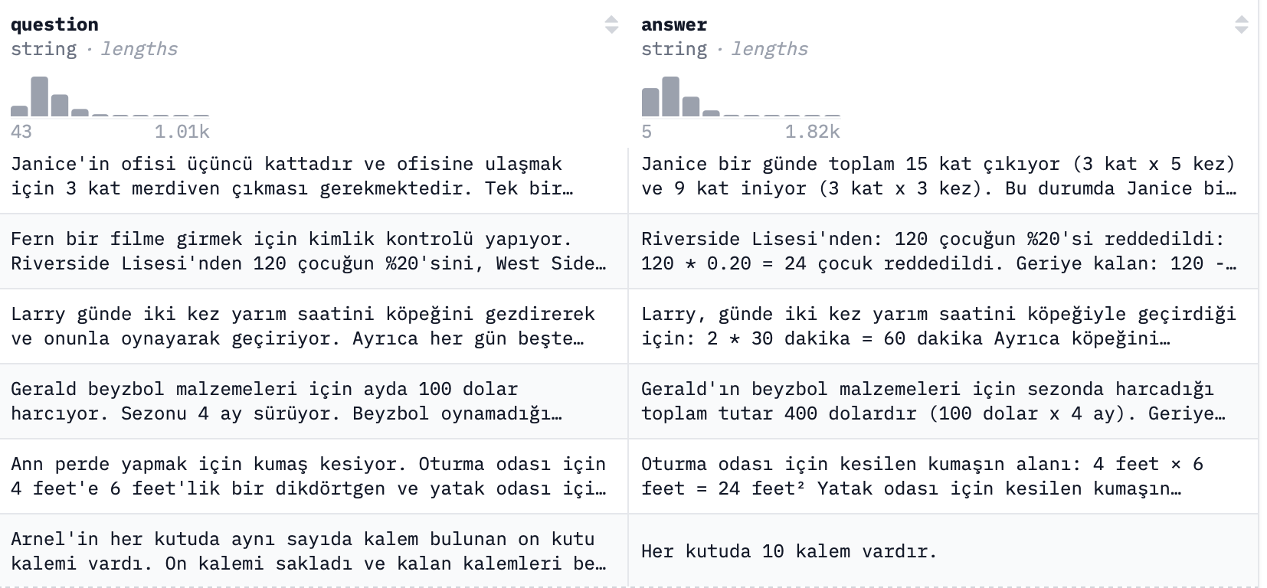
Veri ve Model
MODEL TARAFI
Girdi
Chat formatında verilen prompt + soru
"Soruya kısa ve net cevap ver. "
"Uzun açıklama yazma. "
"Yanıtlarında karmaşık matematik notasyonu kullanma. "
"En son satırda sadece şu formatı yaz: #### <sayı>\n\n"
f"Soru: {soru}"
)
Çıktı
Model cevabı + her token adımında top1–top2 farkı
question: Türkçe matematik problemi
answer: çözüm metni; son sayısal değer gold cevap
Gold cevap
Pred cevap
Top1–Top2
Veri kümesindeki answer metninden çıkarılan gerçek sayısal sonuç.
Modelin ürettiği metinden çıkarılan sayısal sonuç.
Model üretirken her token için kaydedilen iç güven sinyali.
05

Slide 6
Kullanılan Prompt ve Parametreler
Parametre | Değer
max_new_tokens | 1024
temperature | 0.6
top_p | 0.95
top_k | 20
do_sample | True
yaklaşım | chat template + LogitsProcessor
def prompt_hazirla(soru):
return (
"Sadece kısa cevap ver. "
"Adım adım uzun çözüm yazma. "
"Son satır: #### <sayı>\n\n"
f"Soru: {soru}"
)
Neden? gsm8k_tr cevaplarında #### yok; model cevabını sayısal olarak karşılaştırabilmek için final satır formatı istendi.
Cosmos-T1 sayfasındaki öneriye göre greedy decoding yerine sampling kullanıldı.
06

Slide 7
Top1–Top2 Farkı
Örnek üretim adımı
δ_t = P(top1_t) − P(top2_t)
Token adayı | Olasılık
12 | 0.62
10 | 0.28
diğerleri | 0.10
δₜ ∈ [0, 1]
Yüksek değer: model ilk tokeni ikinci seçeneğe göre daha açık biçimde tercih ediyor.
Düşük değer: iki token arasında kararsızlık daha fazla.
top1–top2 = 0.62 − 0.28 = 0.34
07

Slide 8
Uygulama Akışı
1
Soru seçimi
2
Model üretimi
3
Fark kaydı
gsm8k_tr içinden temiz sayısal altın cevabı olan sorular alınır.
Cosmos-T1 chat formatında cevap üretir; önerilen sampling ayarları kullanılır.
LogitsProcessor her üretim adımında yalnızca top1–top2 farkını saklar.
4
Etiketleme
5
Özellik çıkarımı
6
ML tahmini
Üretilen sayı gold cevapla karşılaştırılır: doğru veya yanlış.
Değişken uzunluklu fark dizisi 14 sabit özelliğe dönüştürülür.
Logistic Regression, Random Forest ve Gradient Boosting karşılaştırılır.
output_scores=True tüm vocabulary skorlarını bellekte tutar; bu yüzden LogitsProcessor kullanıldı, bu projede sadece skalar fark gerektiği için.
08

Slide 9
Özellik Mühendisliği
Değişken uzunluklu δ dizisi, klasik ML algoritmaları için 14 sabit özelliğe çevrildi.
Özellik grubu | Örnek özellikler | Neden seçildi?
Merkez | mean, median | Genel güven seviyesini özetler.
Yayılım | std, min, max, q25, q75, iqr | Güvenin cevap boyunca ne kadar dalgalandığını gösterir.
Konum | mean_first10, mean_last10 | Başlangıç ve nihai cevap çevresindeki güveni ayırır.
Düşük güven | prop_low_01, prop_low_02 | Kararsız token yoğunluğunu ölçer.
Süreç | n_tokens, trend | Cevap uzunluğu ve güvenin zaman içindeki yönünü yakalar.
μ = (1/T) Σ δₜ σ = √[(1/T) Σ(δₜ−μ)²]
p<θ = (1/T) Σ 1[δₜ < θ], θ ∈ {0.10, 0.20}
09

Slide 10
Doğru Yanlış Tahmini
357
187 / 170
340
100
toplam kayıt
doğru / yanlış
dengeli kullanılan
test seti
Küme | Doğru | Yanlış | Toplam
Eğitim | 120 | 120 | 240
Test | 50 | 50 | 100
Toplam | 170 | 170 | 340
Bu sunumdaki metrikler mevcut çalıştırmadaki 240 eğitim + 100 test
10

Slide 11
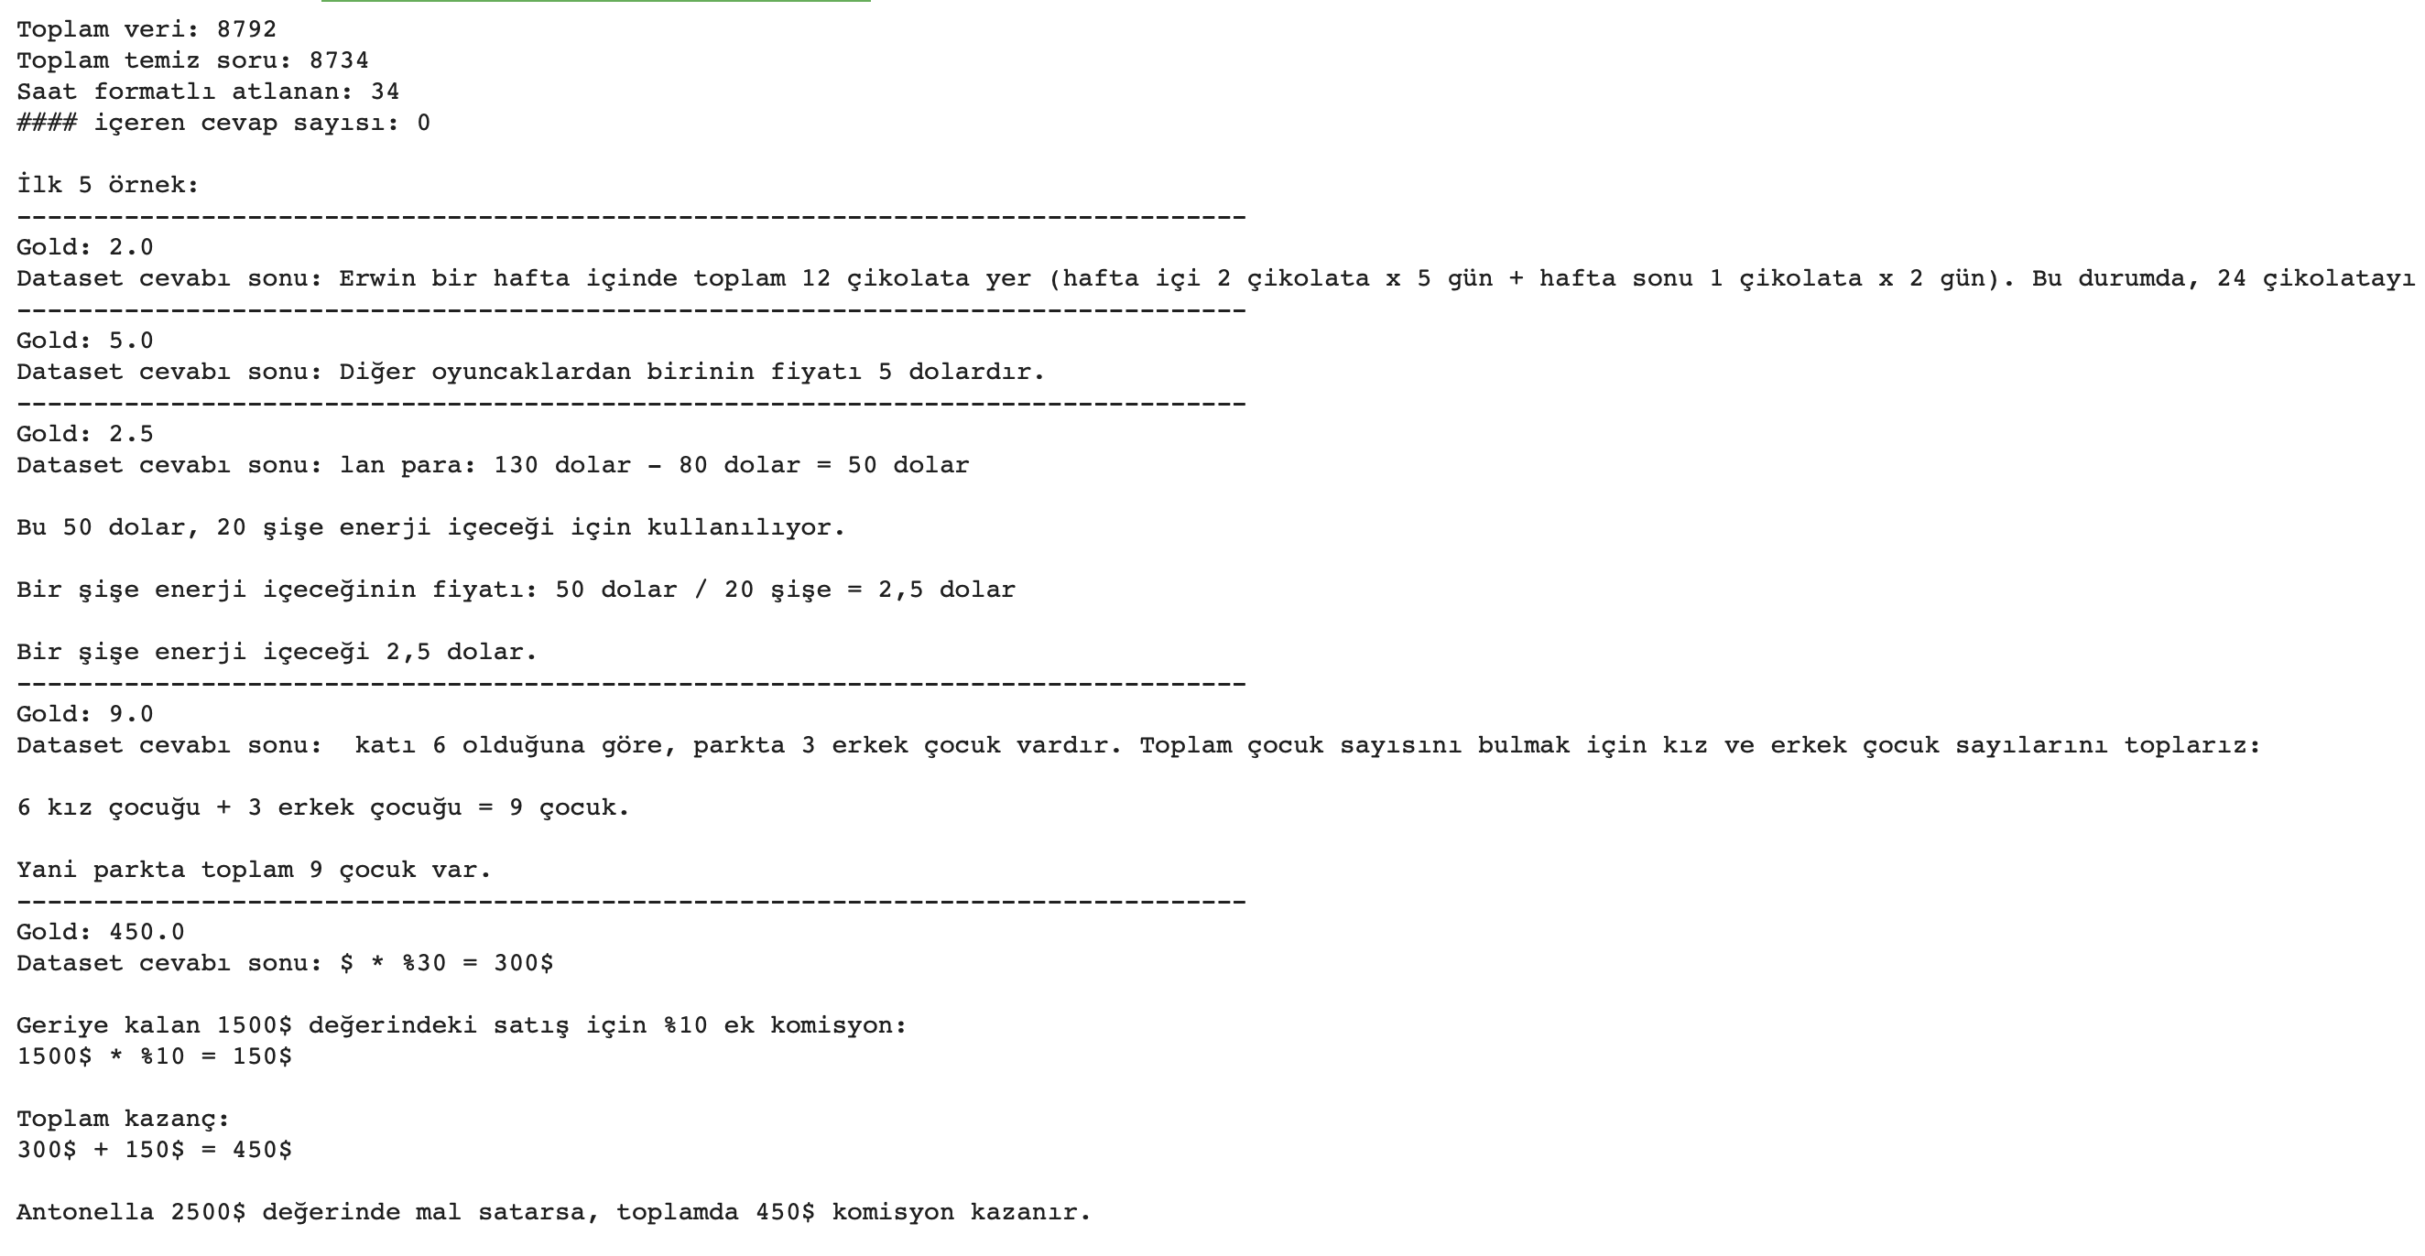
Notebook Çıktısı: Veri Temizleme
11

Slide 12
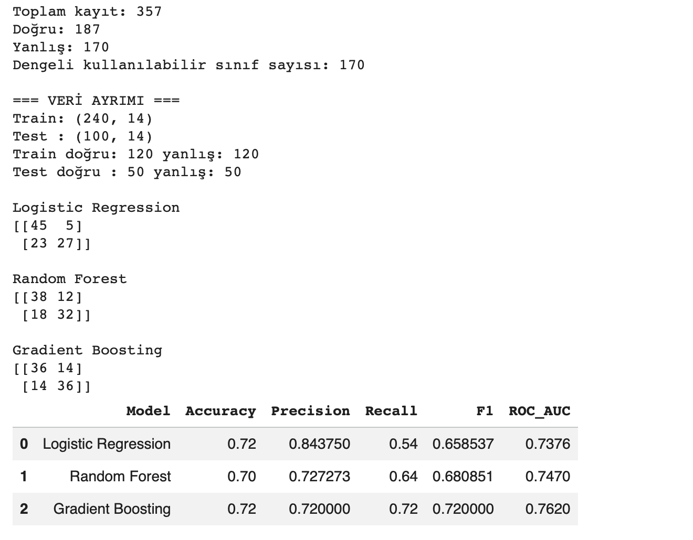
Final Test
Final deneyde 240 eğitim ve 100 test örneği kullanıldı; test sınıfları dengelendi.
Train
120 doğru + 120 yanlış = 240
Test
50 doğru + 50 yanlış = 100
En dengeli model
Gradient Boosting: F1=0.720, ROC-AUC=0.762
Betül Arslan | Hesaplamalı Anlambilim
12

Slide 13
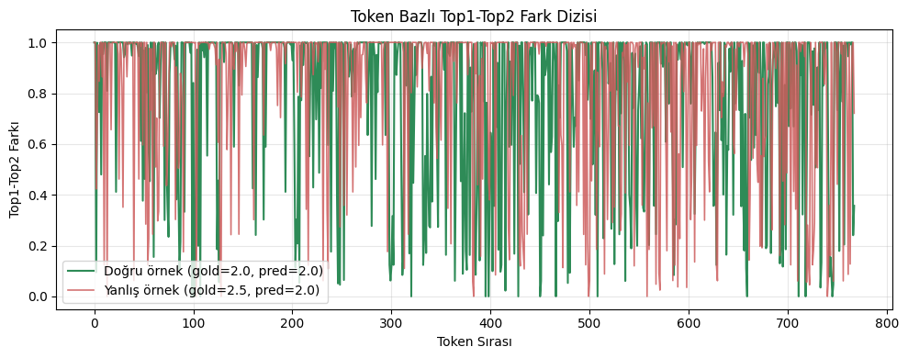
Token Bazlı Fark Dizisi
Tek bir doğru ve yanlış örnekte top1–top2 farkının token boyunca nasıl değiştiği görünmektedir.
Yorum
Doğru ve yanlış örnekler tamamen ayrışmıyor; bu yüzden tek grafik yerine istatistiksel özellikler çıkarıldı.
Anlam
Model birçok token için yüksek fark üretse bile nihai matematik cevabı yanlış olabilir.
13

Slide 14
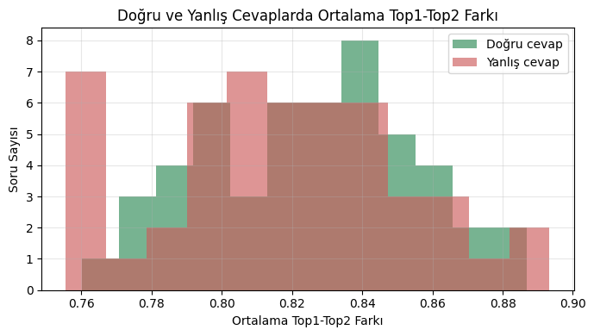
Ortalama Fark Dağılımı
Doğru ve yanlış cevapların ortalama fark dağılımı
Sonuç
Tek istatistik yerine 14 özellik birlikte kullanılmalı.
Bu nedenle sınıflandırıcıya 14 özellik verildi.
Sadece ortalama top1–top2 farkı tek başına yeterli değildir; dağılımlar örtüşmektedir.
14

Slide 15
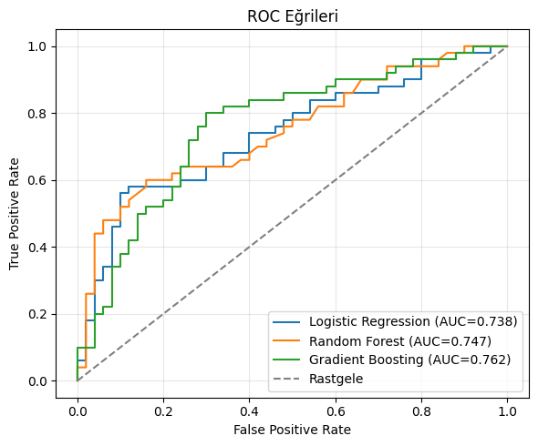
Model Performansı
Üç klasik ML algoritması aynı özellik setiyle karşılaştırıldı.
Model | Acc | Prec | Rec | F1 | AUC
Logistic Regression | 0.720 | 0.844 | 0.540 | 0.659 | 0.738
Random Forest | 0.700 | 0.727 | 0.640 | 0.681 | 0.747
Gradient Boosting | 0.720 | 0.720 | 0.720 | 0.720 | 0.762
En dengeli model: Gradient Boosting
Accuracy, Recall ve F1 değerleri aynı anda 0.72; AUC değeri de en yüksek.
15

Slide 16
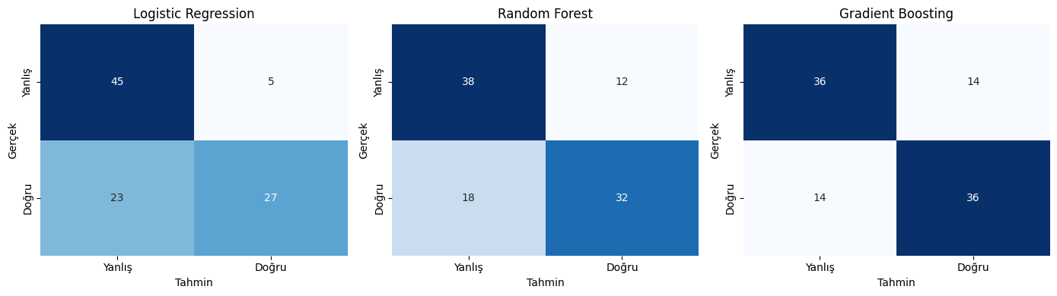
Confusion Matrix:
LR
Yanlışları iyi yakalıyor; doğru cevapları daha fazla kaçırıyor.
RF
İki sınıf daha dengeli; genel skor GB’den düşük.
GB
36/50 doğru ve 36/50 yanlış örneği doğru sınıflandırdı.
16

Slide 17
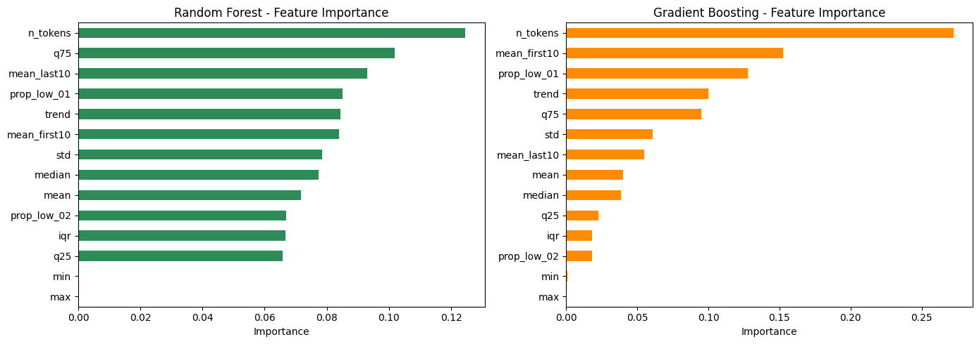
Hangi Özellikler Daha Etkili?
Ağaç tabanlı modeller, karar için özellikle cevap uzunluğu ve süreç özelliklerini kullandı.
Öne çıkan sinyaller: n_tokens, mean_first10, prop_low_01, trend, q75 ve mean_last10.
n_tokens doğrudan güven ölçüsü değildir; Cosmos-T1’in uzun düşünme çıktılarında token limitine yaklaşma davranışını yakalayan bir vekil sinyaldir.
17

Slide 18
Sonuç ve Sınırlılıklar
Top1–top2 fark dizisi tek başına kusursuz değil; fakat anlamlı ve ölçülebilir bir güven sinyali taşıyor.
SONUÇ
SINIRLILIKLAR
• Top1–top2 dizisinden çıkarılan 14 özellik cevap doğruluğunu tahmin edebildi
• En dengeli model Gradient Boosting: F1=0.720, ROC-AUC=0.762
• Tüm modeller rastgele tahmin çizgisinin üzerinde kaldı
• İç olasılık sinyali dış doğrulayıcı olmadan kullanılabilir
• Eğitim kümesi hedeflenen 1000 örneğin altında kaldı
• Altın cevap çıkarımı düz metin cevaplarda sınırlı hata riski taşır
• 1024 token limiti, n_tokens özelliğini güçlü hale getirdi
• Daha büyük veriyle çapraz doğrulama ve kalibrasyon eklenebilir
Genel çıkarım: Modelin token üretirken ne kadar kararlı olduğu, nihai cevabın doğruluğu hakkında bağımsız bir yardımcı sinyal sağlar.
18

